Slide 1
АРМ ”Заказы строительной фирмы”
Студент группы П1-16 Партанский И.И

Slide 2
Структура строительной фирмы.
У директора в подчинении находятся:
Производственный отдел
Коммерческий отдел
Отдел кадров
Бухгалтер
Отдел закупок

Slide 3
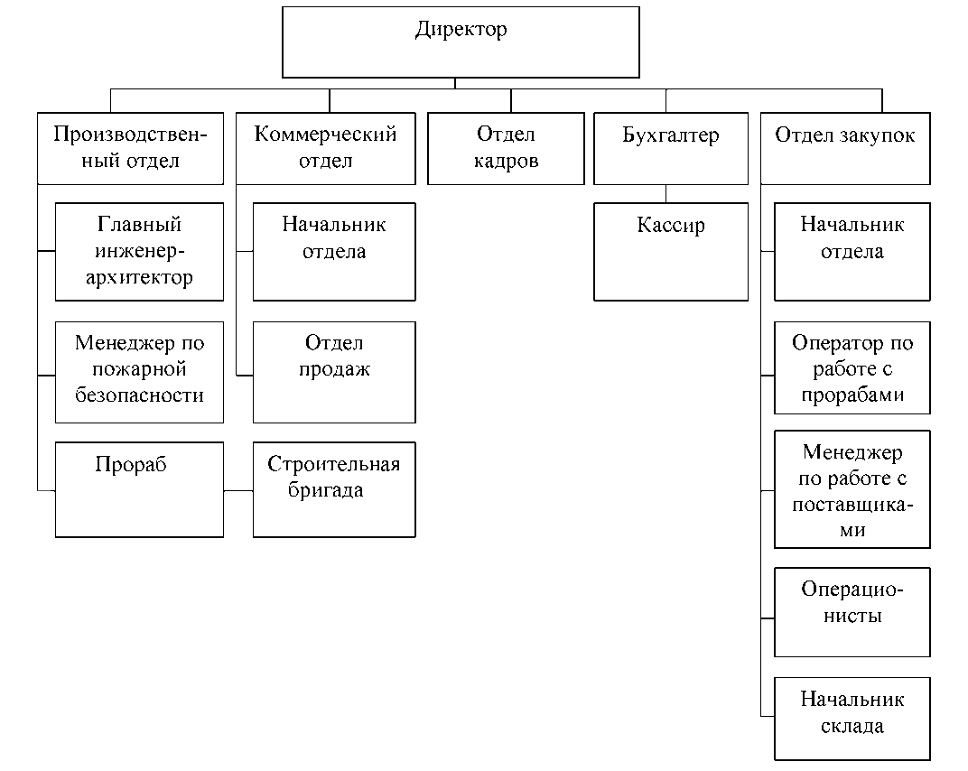

Slide 4
Заказы в строительной фирме
На следующих слайдах, мы рассмотрим документооборот строительной компании связанный с первичным заказом и заказами, которые происходят во время строительства.

Slide 5
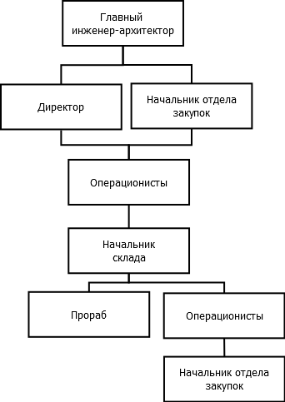
Первичные заказы.

Slide 6
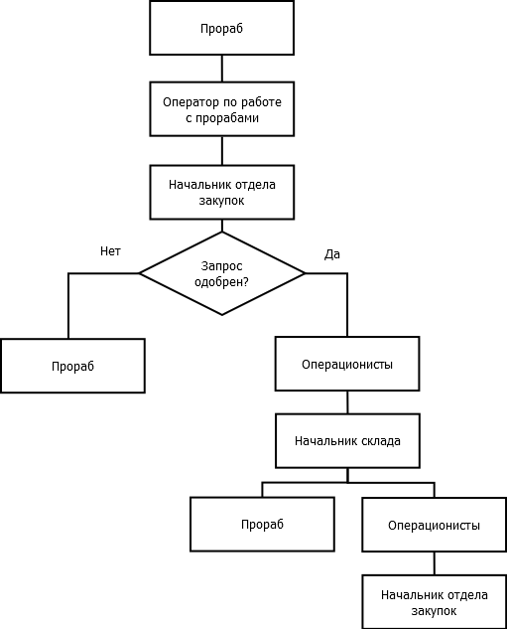
Заказы во время строительства.

Slide 7
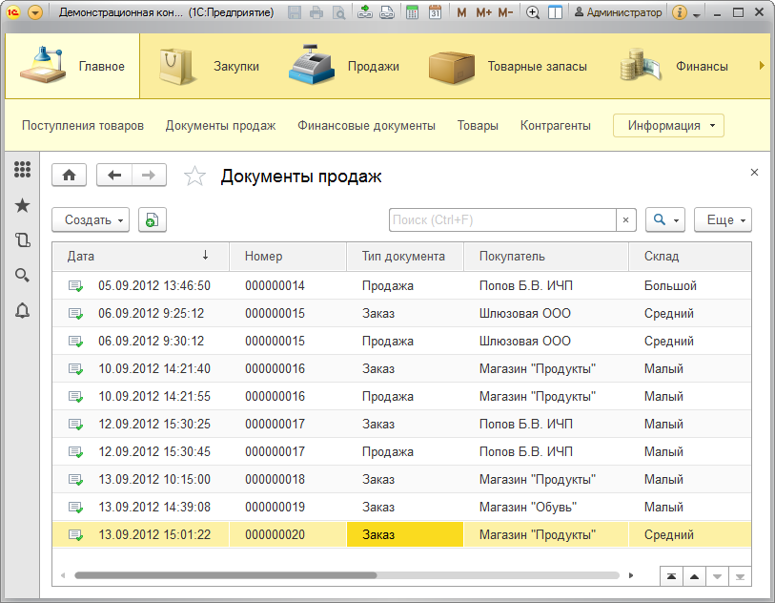
Скриншот из 1С:Предприятие

